Slide 1
显著性目标检测
小组成员：陈天祺、邵莫涵、杨欣瑞

Slide 2
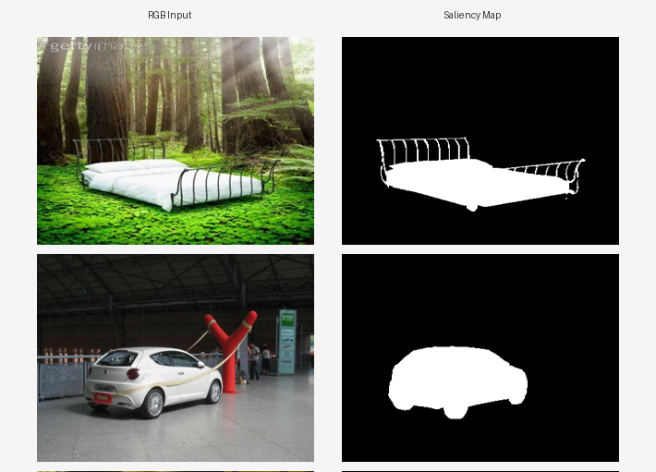
什么是显著性目标检测？
显著性目标检测是指让模型自动找出图像中最吸引人眼球的目标区域，并输出一张与原图等大的二值掩码来标注它的位置和轮廓。

Slide 3
数据集与实验设置
项目 | 配置
输入分辨率 | 320 × 320
Backbone | ResNet-34（ImageNet 预训练）
优化器 | AdamW
Backbone 学习率 | 5e-5
Decoder 学习率 | 3e-4
学习率衰减 | MultiStepLR，第 15、22 epoch 衰减 ×0.1
训练轮数 | 25 epochs
Batch Size | 8
损失函数 | BCE + SSIM + Soft IoU（主输出）
数据增强 | 随机水平翻转、归一化（ImageNet 均值/方差）
训练平台 | AutoDL（GPU 服务器）
指标 | 含义
MAE ↓ | 像素级平均绝对误差，越小越好
Max-F / Mean-F | 最大 / 均值 F-measure
Weighted-F | 加权 F-measure，对边界更敏感
Max-E / Mean-E | E-measure，结合像素级与图像级精度
S-measure | 结构相似性度量
数据集 | 图像数 | 分辨率范围 | 特点 | 用途
ECSSD | 1,000 | ~400×300 | 语义复杂、前景清晰 | 训练 + 测试
DUT-OMRON | 5,168 | ~400×400 | 背景杂乱、多目标 | 测试
DUTS-TE | 5,019 | 多样 | 最常用标准测试集 | 测试

Slide 4
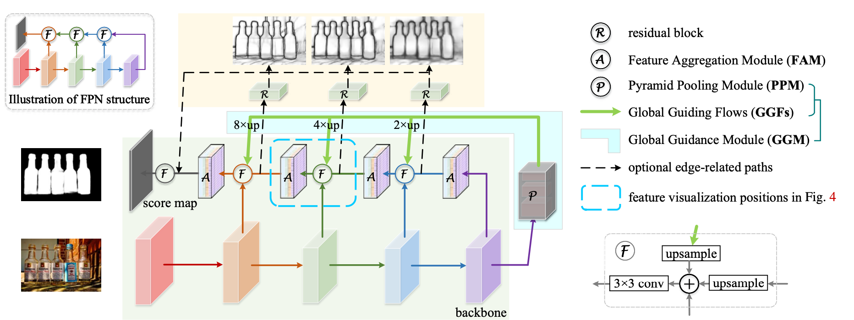
Baseline 1：PoolNet

Slide 5
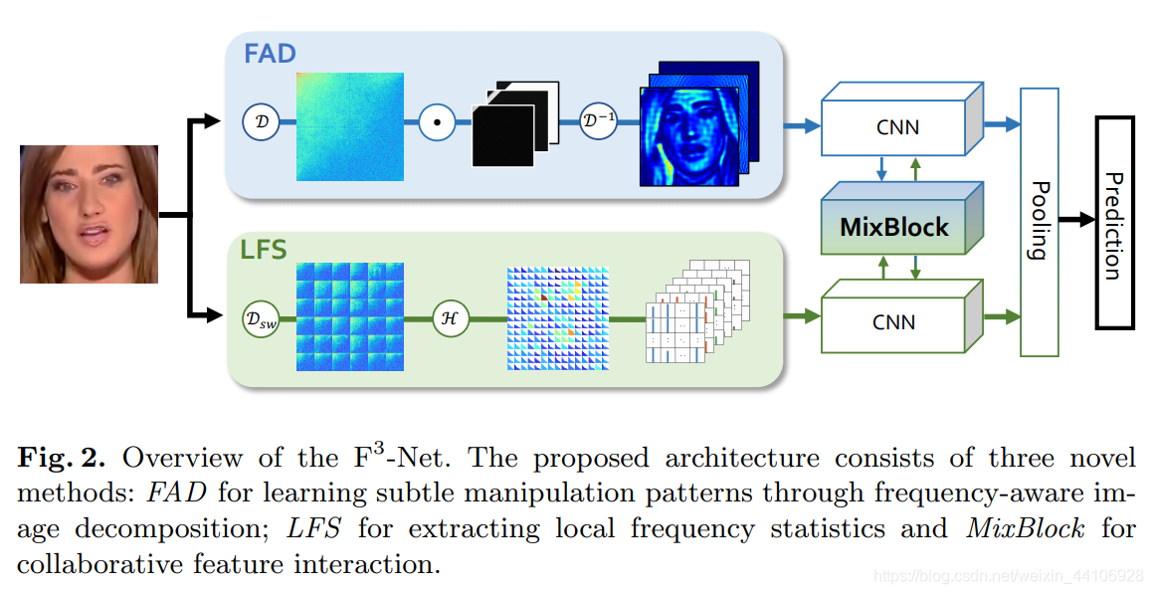
Baseline 2：F3Net

Slide 6
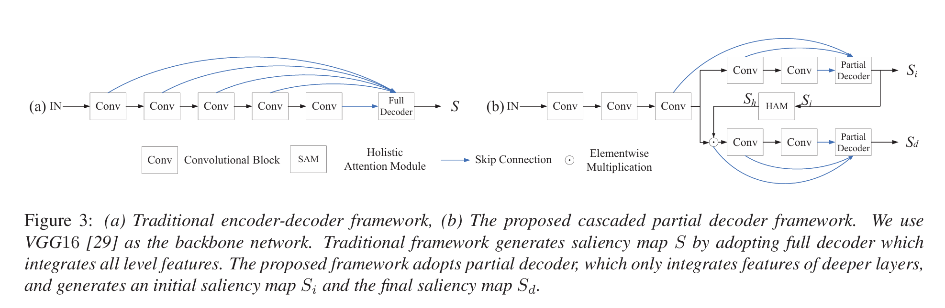
Baseline 3：CPDResNet

Slide 7
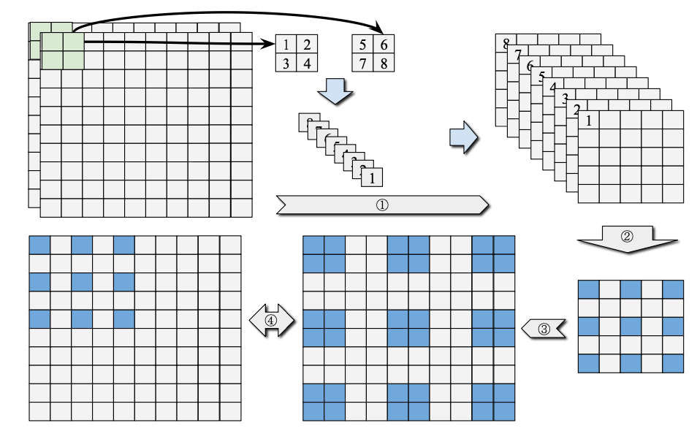
Baseline 4：GateNet（FoldConvASPP）

Slide 8
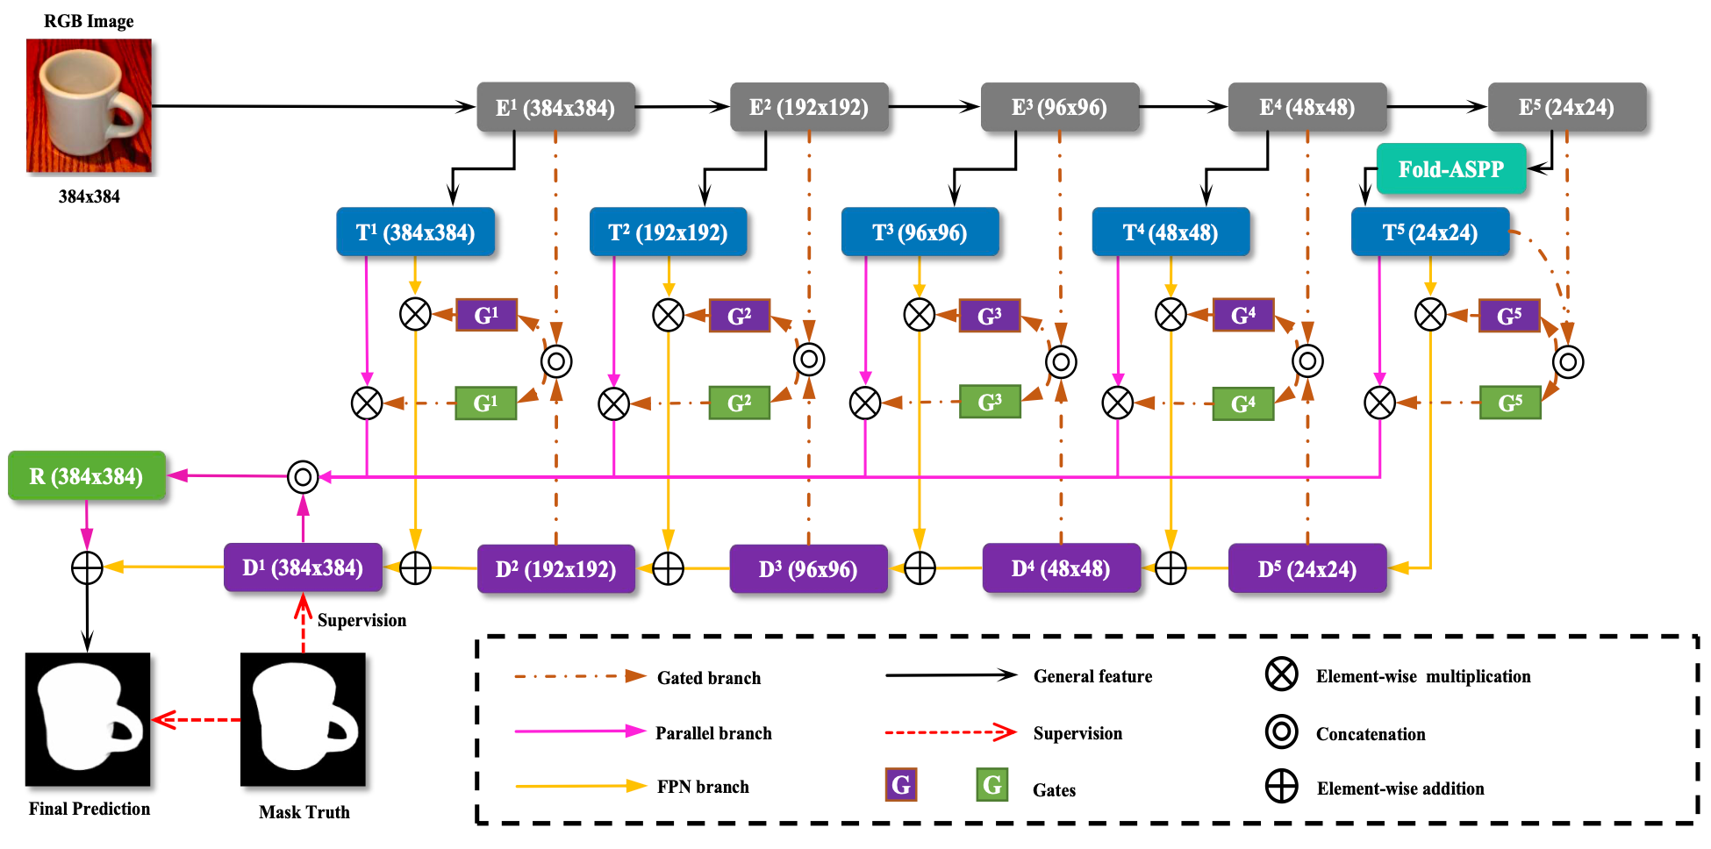
Baseline 4：GateNet

Slide 9
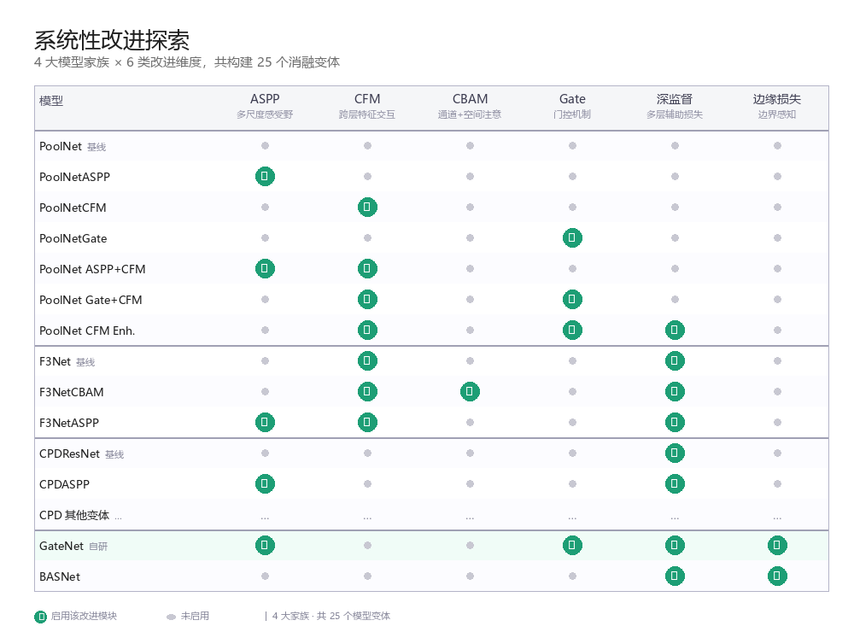

Slide 10
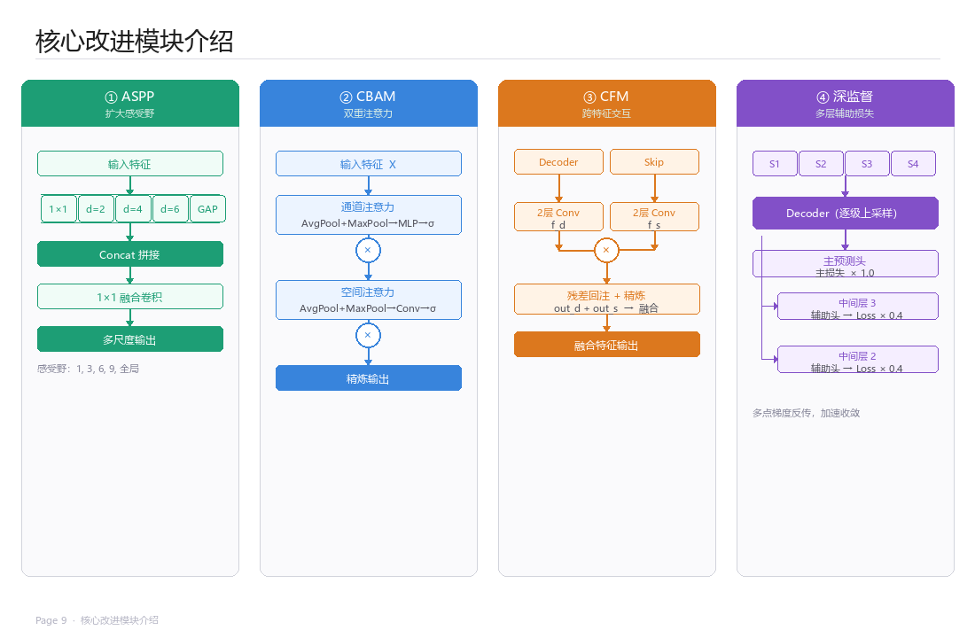

Slide 11
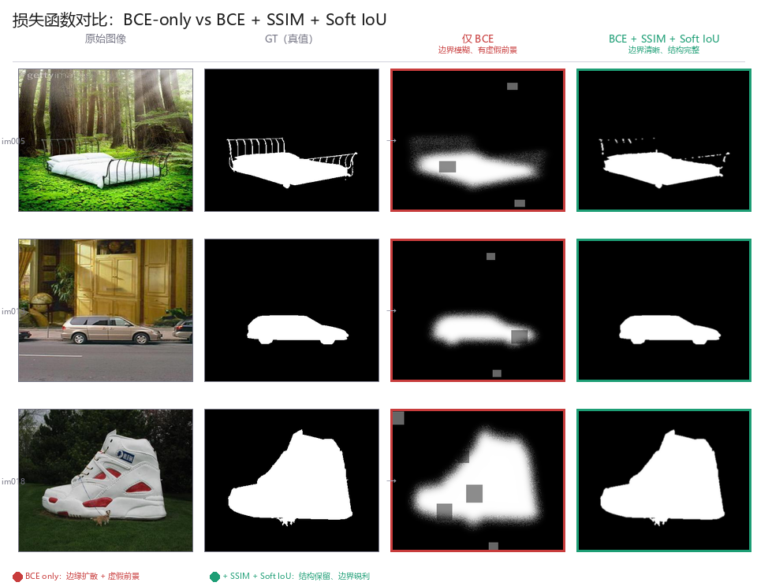

Slide 12
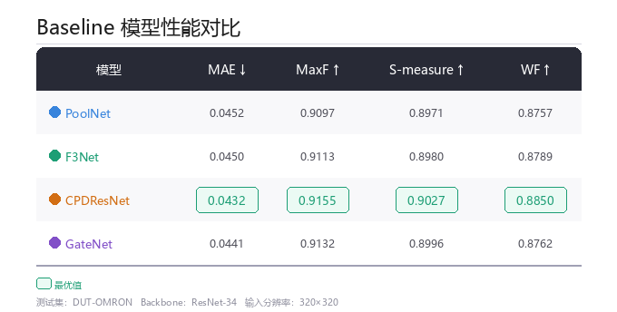

Slide 13
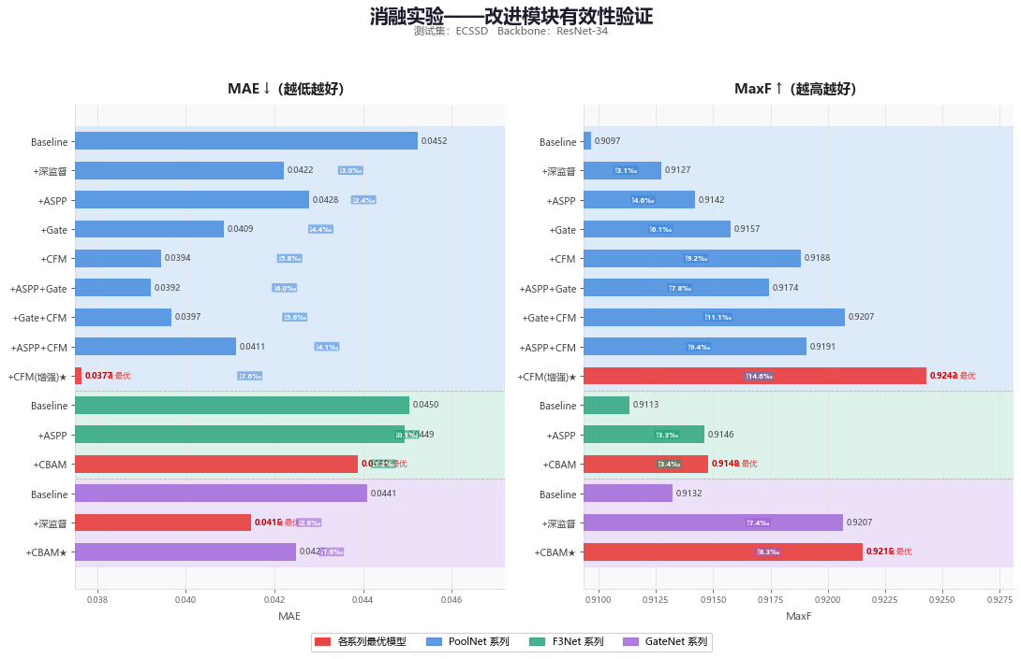

Slide 14
